Slide 1

НАЗВА ВАШОЇ ПРЕЗЕНТАЦІЇ

Slide 2


2
Зміст
ЗАГОЛОВОК РОЗДІЛУ
ЗАГОЛОВОК РОЗДІЛУ
ЗАГОЛОВОК РОЗДІЛУ

Slide 3

1.
ЗАГОЛОВОК РОЗДІЛУ
Давайте почнемо з першого набору слайдів

Slide 4
2.
ЗАГОЛОВОК РОЗДІЛУ
Давайте почнемо з першого набору слайдів

Slide 5

5
ЗАГОЛОВОК СЛАЙДУ
Тут Ви маєте:
перелік пунктів;
деякий текст;
пам’ятайте, не перевантажуйте слайди вмістом.
Ваша аудиторія буде читати вміст або слухати Вас, але не те й інше водночас.

Slide 6

6
ВЕЛИКА
ідея
Сконцентруйте увагу Вашої аудиторії над ключовою ідеєю, за допомогою значків та ілюстрацій

Slide 7

7
КАРТИНКА ВАРТА ТИСЯЧІ СЛІВ
Складна ідея може бути передана завдяки лише одному нерухомому зображенню. Вдала картинка дозволяє поглинати інформацію доповідача значно швидше, ніж читання великого обсягу тексту.

Slide 8
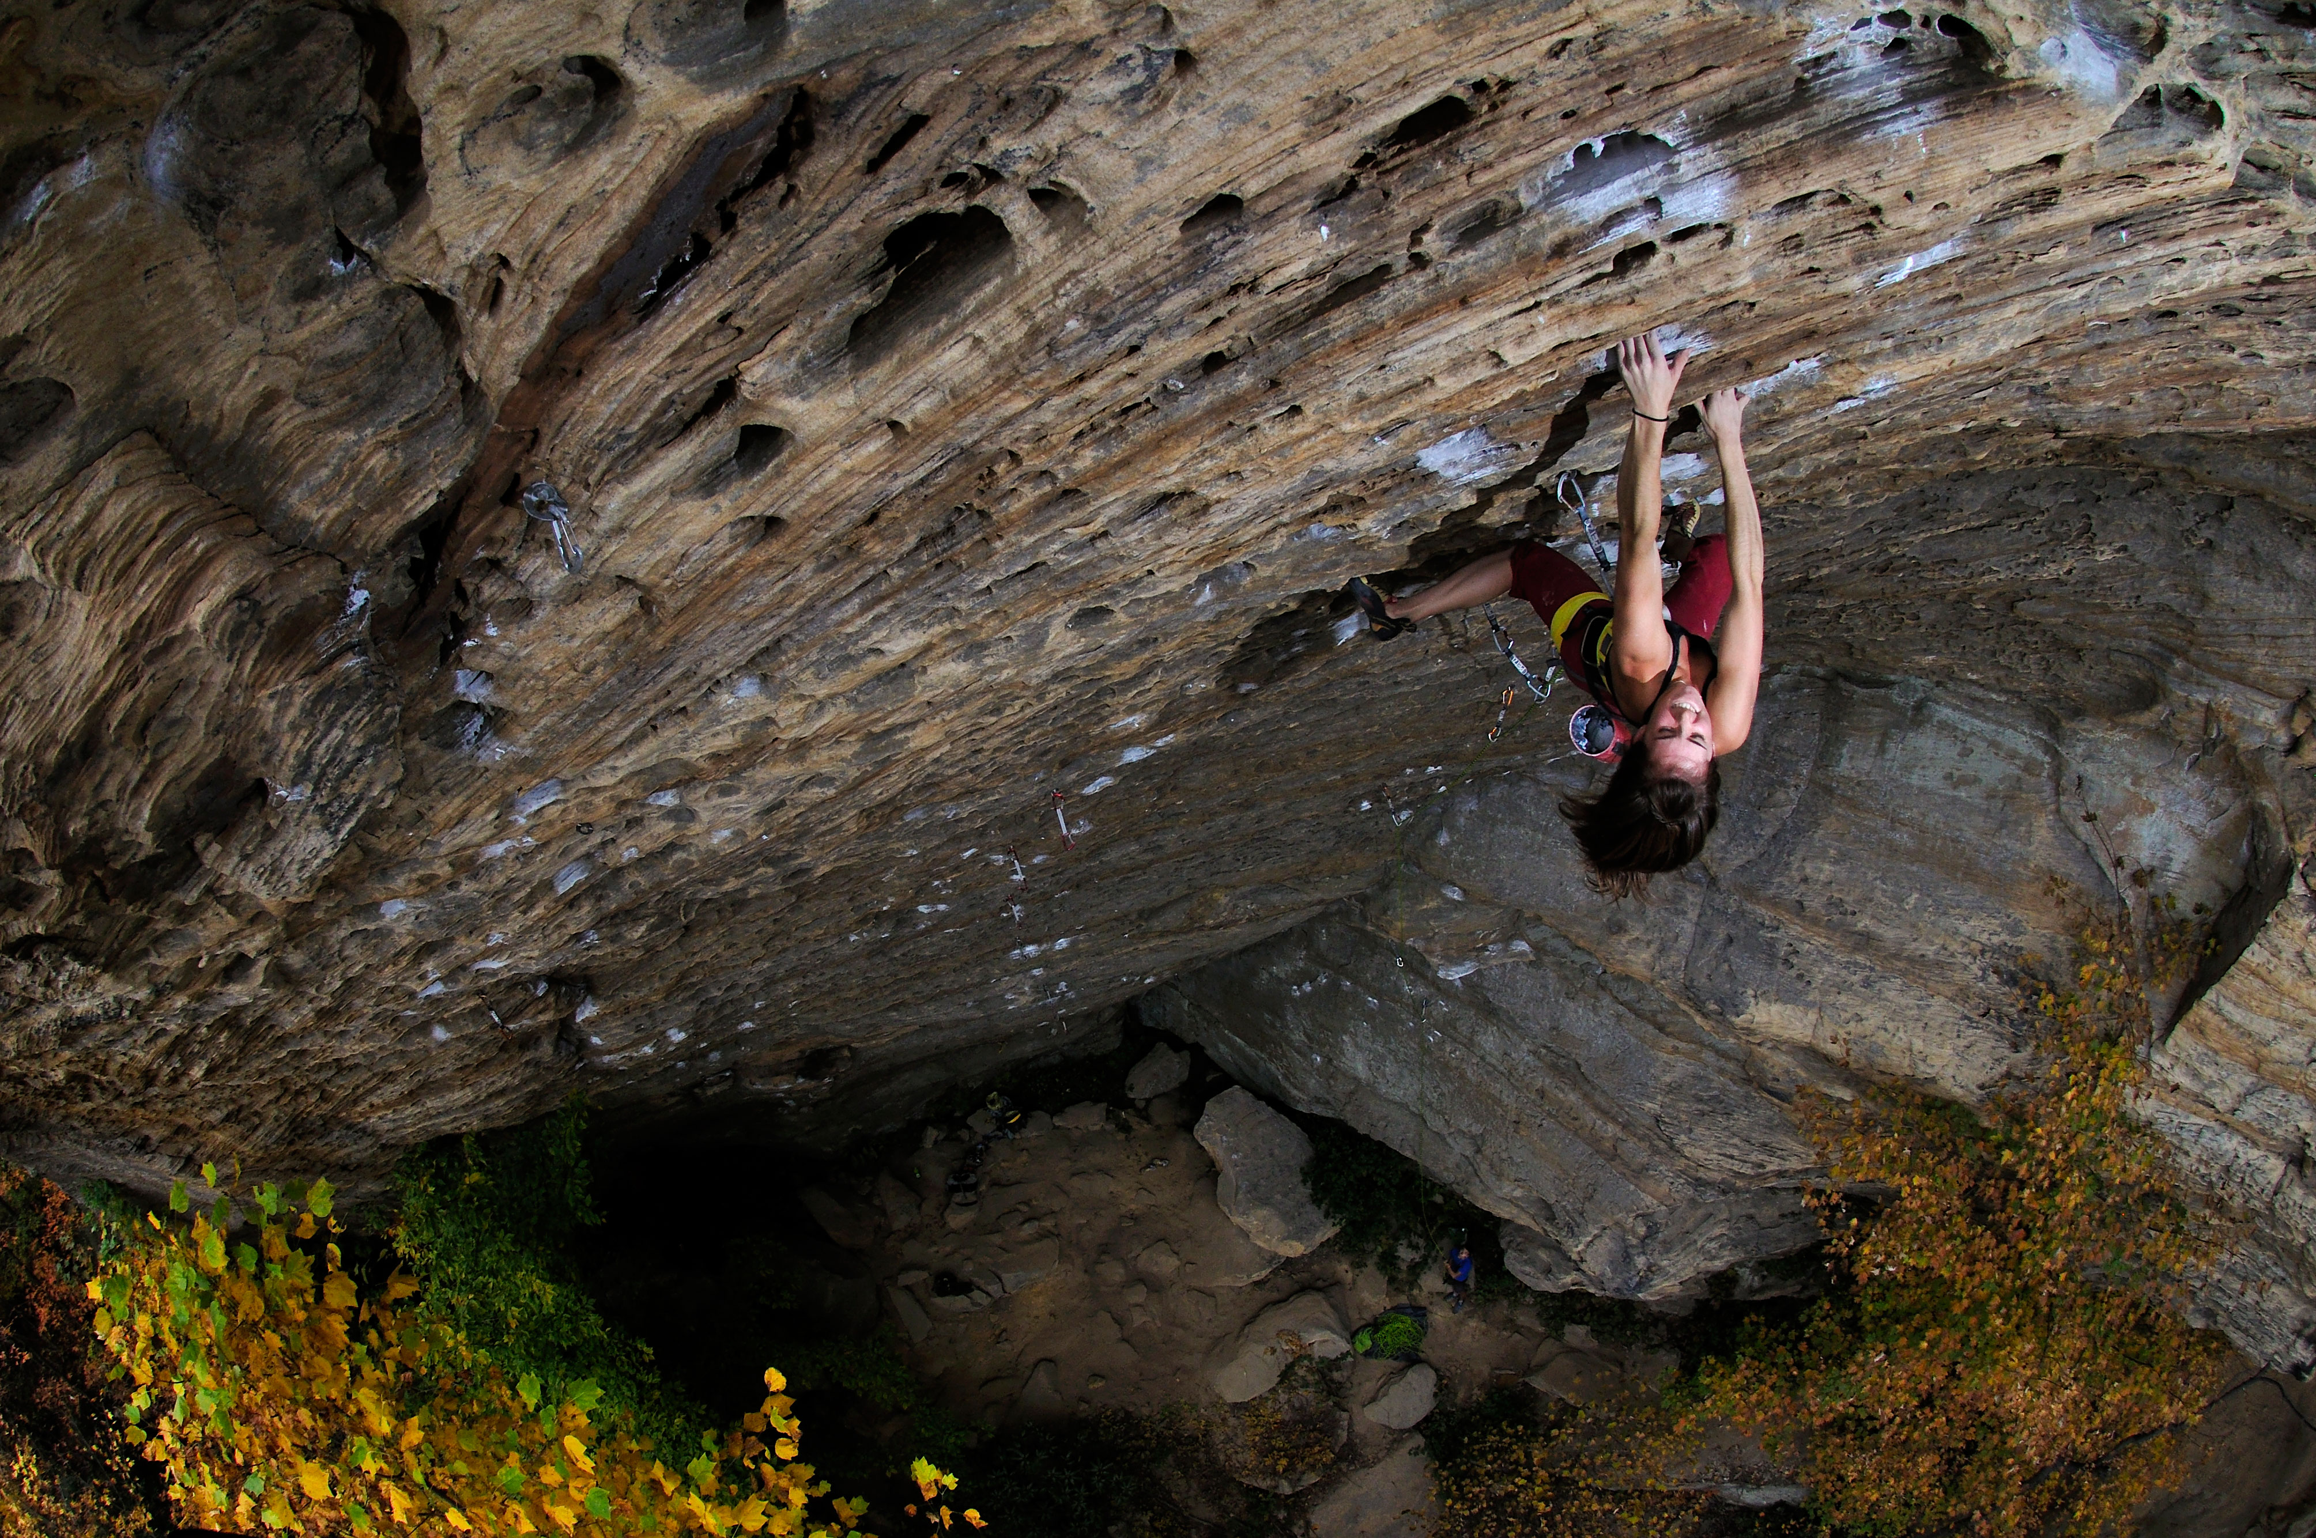

8
Хочете великого впливу?
Використовуйте великі зображення.

Slide 9
9
ВИКОРИСТОВУЙТЕ ДІАГРАМИ ДЛЯ ПОЯСНЕННЯ ІДЕЙ
білий
сірий
чорний

Slide 10
10
І ТАБЛИЦІ ДЛЯ ПОРІВНЯННЯ ДАНИХ
 | А | Б | В
Білий | 50 | 7 | 12
Сірий | 20 | 15 | 2
Чорний | 6 | 82 | 74

Slide 11

11
І ТАБЛИЦІ ДЛЯ ПОРІВНЯННЯ ДАНИХ
23 456 890
Вау! Це велике число, хіба Ви не пишаєтесь?

Slide 12

ДЯКУЮ ЗА УВАГУ!
12
Ваше ім’я
Email:
Phone:

